Slide 1
88510459 หลักการโปรแกรม
Lecture 13: Array2D

Slide 2



Array 2 มิติ
Array 2 มิติ สามารถมองเป็นตารางหรือเมทริกซ์ ที่ประกอบไปด้วย แถว และ คอลัมน์
การประกาศตัวแปรที่เป็น array 2 มิติ จะมีการระบุขนาดของ array ภายในเครื่องหมายวงเล็บสี่เหลี่ยม ซึ่งวงเล็บแรกเป็นจำนวนแถว และวงเล็บหลังเป็นจำนวนคอลัมน์
รูปแบบของการประกาศตัวแปรแบบ array 2 มิติ คือ

Slide 3
Array 2 มิติ
Array 2 มิติ มีลักษณะเป็นตาราง
การอ้างอิงหมายเลขแถวและหมายเลขคอลัมน์ของ array 2 มิติ จะเริ่มที่ 0
Col
0
Col
1
Col
2
Col
3
a[0][0]
Row 0
a[1][2]
Row 1
a[2][3]
Row 2

Slide 4
Array 2 มิติ
3 แถว 4 คอลัมน์
int[ ][ ] a = new int[3][4];
a[0][0] a[0][1] a[0][2] a[0][3]
a[1][0] a[1][1] a[1][2] a[1][3]
a[2][0] a[2][1] a[2][2] a[2][3]

Slide 5
การกำหนดค่าเริ่มต้นใน array 2 มิติ
int[ ][ ] m = { {1, 2, 3, 4} ,
{5, 6, 7, 8} ,
{9, 10, 11, 12} } ;
m
1 | 2 | 3 | 4
5 | 6 | 7 | 8
9 | 10 | 11 | 12

Slide 6
การกำหนดค่าใน array 2 มิติ
เราสามารถกำหนดค่าให้กับสมาชิกแต่ละตัวใน array 2 มิติ ได้โดยการระบุตำแหน่งแถวและคอลัมน์ภายในเครื่องหมายวงเล็บสี่เหลี่ยม [ ] [ ]
int[][] A = new int[2][3]; // array 2 มิติที่มี 3 แถว 4 คอลัมน์
A[0][0] = 1;
A[0][1] = 2;
A[0][2] = 3;
A[1][0] = 4;
A[1][1] = 5;
A[1][2] = 6;
ค่าที่ถูกเก็บใน array A:
1 | 2 | 3
4 | 5 | 6

Slide 7
การหาจำนวนแถว/ จำนวนคอลัมน์
int[][] m = new int[3][4];
ถ้าต้องการทราบจำนวนแถวของ m
ใช้คำสั่ง m.length
ถ้าต้องการทราบจำนวนคอลัมน์ของ m
ใช้คำสั่ง m[0].length
หมายเหตุ ต้องระบุว่าอยากทราบจำนวน คอลัมน์ของแถวไหน เช่น แถวที่มี index เป็น 0 (แถวแรก)

Slide 8
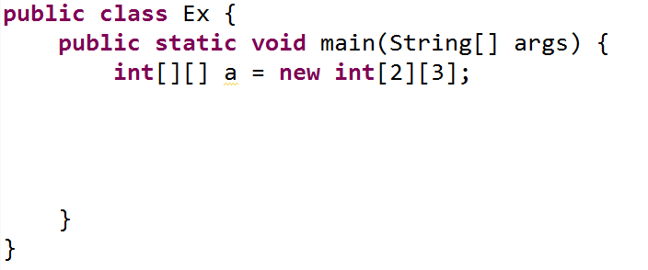
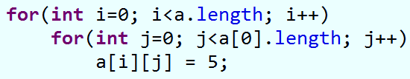
แบบฝึกหัด
จงเขียนคำสั่งเพื่อประกาศและสร้างอาเรย์สองมิติ ชื่อ a ขนาด 2 x 3 โดยให้สมาชิกทุกตัวเป็นจำนวนเต็มที่มีค่าเป็น 5

Slide 9
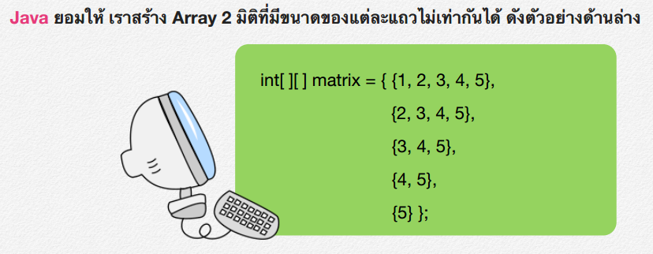
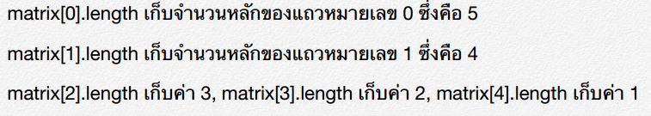
Ragged Array

Slide 10
แบบฝึกหัด
จงเขียนโปรแกรมสำหรับรับ เมทริกซ์ ของเลขจำนวนเต็มขนาด 2x2 จำนวน 2 เมทริกซ์ จากนั้นแสดงผลบวกของเมทริกซ์ทั้งสอง ตัวอย่างผลการรันเป็นดังนี้ (ข้อความสีแดงคือค่าที่รับจากผู้ใช้)
Enter matrix A(2x2):
2 -1
15 9
Enter matrix B(2x2):
10 8
3 -7
Matrix A+B:
12 7
18 2

Slide 11
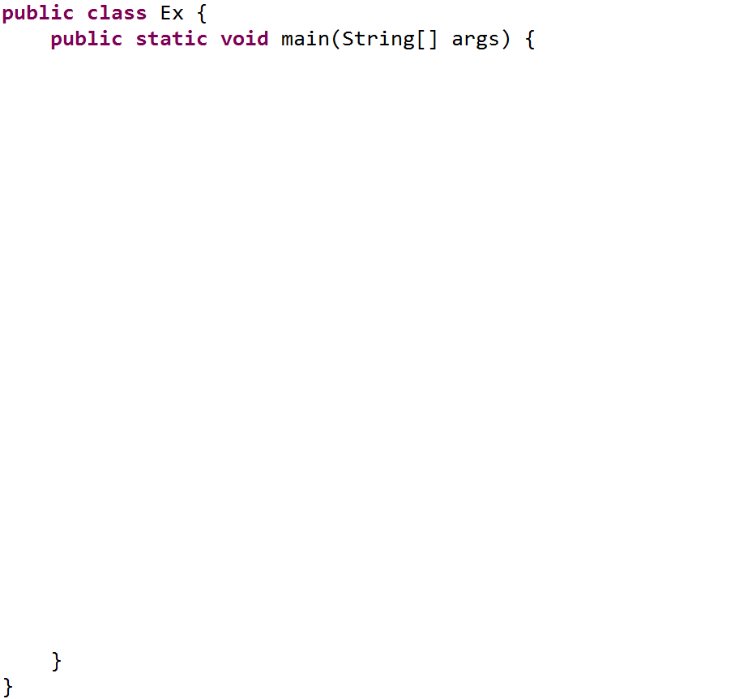

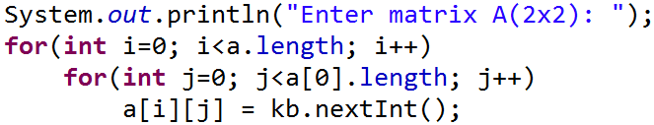
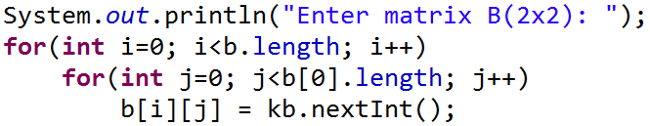
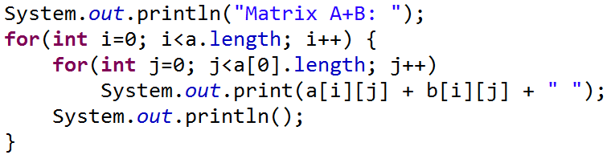

Slide 12
แบบฝึกหัด
จงเขียนโปรแกรมสำหรับรับเมทริกซ์จากผู้ใช้ 1 เมทริกซ์ (ให้ชื่อว่าเมทริกซ์ A) โดยผู้ใช้สามารถกำหนดจำนวนหลักและแถวของเมทริกซ์ได้ จากนั้นให้แสดงผลลัพธ์เป็นเมทริกซ์ทรานสโพสของ A
A
Enter size of matrix A:
The number of rows: 2
The number of columns: 3
Enter matrix A:
1 5 3
4 2 6
Transpose of matrix A:
1 4
5 2
3 6
1 | 5 | 3
4 | 2 | 6
B
1 | 4
5 | 2
3 | 6

Slide 13
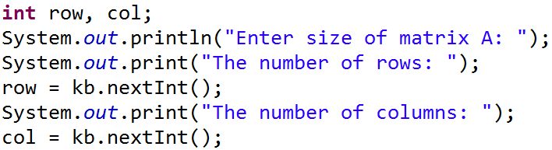
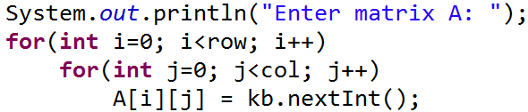
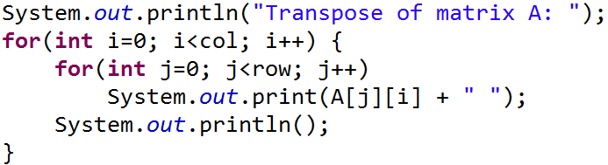

Slide 14
แบบฝึกหัด
จงเขียนโปรแกรมสำหรับรับข้อมูลรูปภาพซึ่งประกอบด้วยสัญลักษณ์ o และ x ขนาด m แถว n คอลัมน์ แล้วให้แสดงผลลัพธ์ที่เป็นการกลับภาพนั้น โดยตำแหน่งใดที่เป็น o ให้เปลี่ยนเป็น x และตำแหน่งที่เป็น x ให้เปลี่ยนเป็น o
ตัวอย่างข้อมูลเข้า
5 4
xoox
oxxo
xxxx
oxxo
xoox
ตัวอย่างข้อมูลออก
oxxo
xoox
oooo
xoox
oxxo

Slide 15


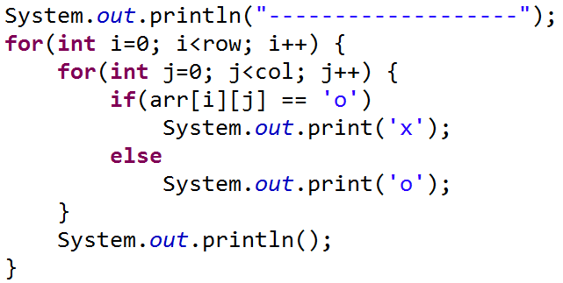
Code ด้านล่างจะมีการใช้ nextLine ดังนั้นต้องสั่ง nextLine หนึ่งครั้งเพื่ออ่าน \n ที่เหลือจากคำสั่ง nextInt ข้างต้น
อ่านข้อความมา 1 บรรทัดแล้วเปลี่ยนเป็น array ของตัวอักขระ

Slide 16
ตัวอย่าง array หลายมิติ
A, B1[6], B2[6], C[3][4], D[3][4][5], E[3][4][5][3]
E
A
B1
C
D
B2

